Slide 1
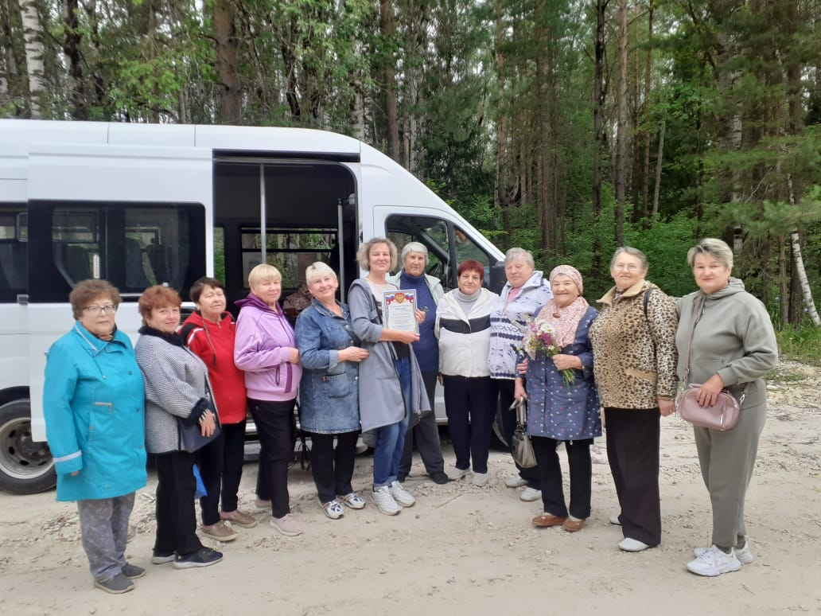
ГБУСО ВО «СУДОГОДСКИЙ КОМПЛЕКСНЫЙ ЦЕНТР СОЦИАЛЬНОГО ОБСЛУЖИВАНИЯ НАСЕЛЕНИЯ»
«ТУРИЗМ КАК ТЕРАПИЯ»
Проект «Туризм как терапия»

Slide 2
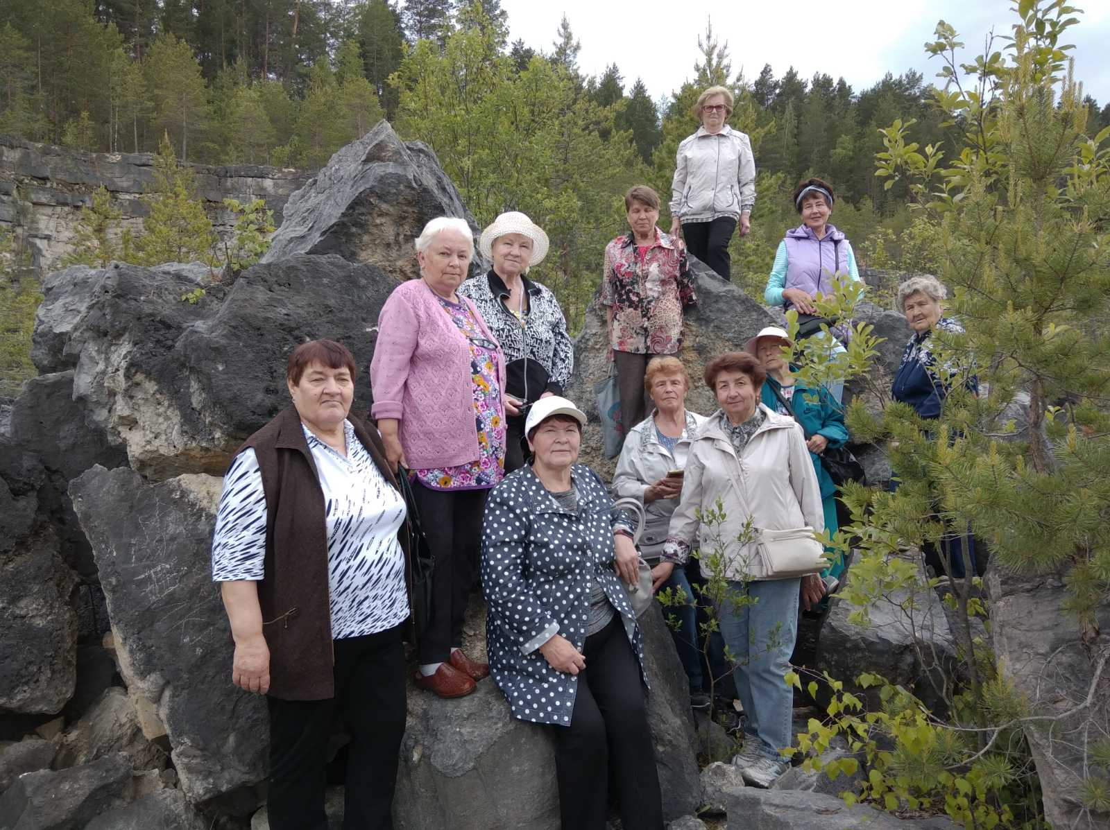
Срок реализации проекта
Целевая аудитория
2024-2027
Граждане пожилого возраста и инвалиды всех возрастов, проживающие на территории Судогодского района.
В 2024 году было организовано 21 экскурсия по Владимирской области и участниками проекта стали 229 граждан.
Участники проекта
16 клубов общения;
«Серебряные» волонтеры.
Общественные организации:
Клуб Во имя мира;
Ветеран;
Общество инвалидов.
Проект «Туризм как терапия»

Slide 3
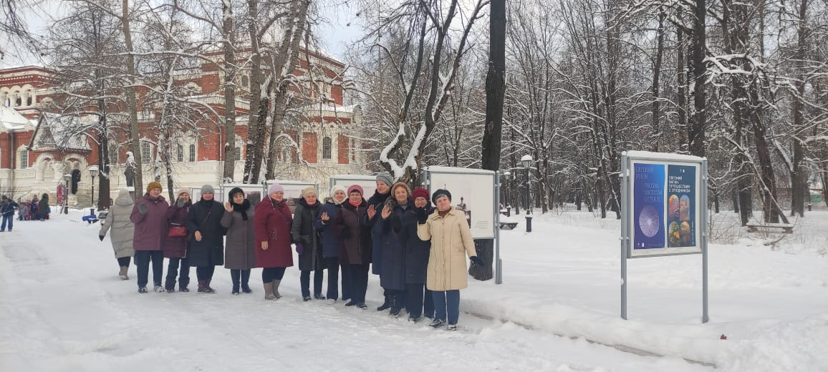
ЦЕЛЬ ПРОЕКТА
Это интересное и перспективное направление по повышению качества жизни старшего поколения. Сегодня далеко не каждый пенсионер может позволить себе путешествие по родному краю. Участие в социальном проекте поможет воплотить мечты, а заодно получить мощный заряд позитива и бодрости. Ведь среди наших пенсионеров есть много людей энергичных и любознательных, жаждущих ярких впечатлений и новых открытий, и туризм для них - одно из лучших способов продления активного долголетия.
Проект «Туризм как терапия»

Slide 4
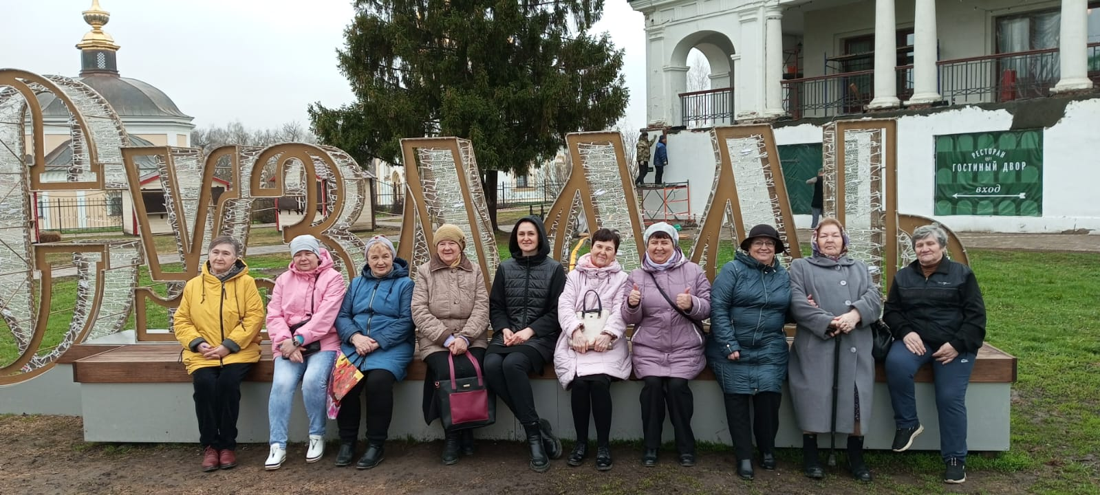
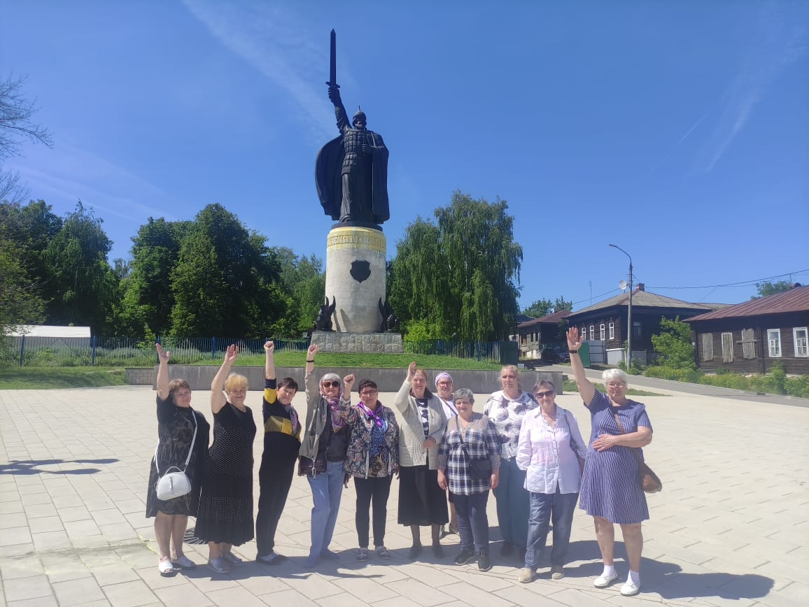
Актуальность проекта
Реализация проекта «Туризм как терапия» является инновационной, доступной и интересной для граждан пожилого возраста и инвалидов всех возрастов. Это новый и удобный формат экскурсионных программ, являющийся важным элементом реабилитации, способствующей социальной адаптации слабо защищенных групп населения, что позволяет пожилым людям быть активными, востребованными в современном обществе.
Проект «Туризм как терапия»

Slide 5
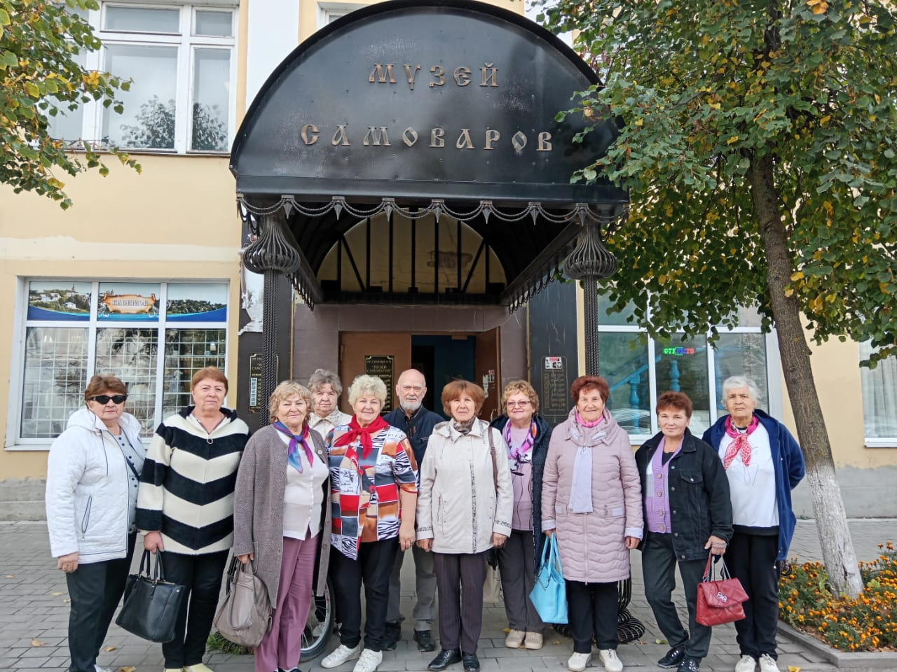
Актуальность проекта
Граждане пенсионного возраста и инвалиды смогут разнообразить свою жизнь не только через туристические поездки по родному краю, но и изучить ее историю. Согласно своему выбору, они будут участвовать в поездках, пеших прогулках по улицам города и района, музеям, храмам и паркам, слушать циклы лекций и бесед по истории и краеведению, встречаться с историками и краеведами родного города.
Проект «Туризм как терапия»

Slide 6
ОСНОВНЫЕ ЗАДАЧИ
Разработка социальных туристических маршрутов;
Организация туристических поездок на близкие расстояния;
Поддержание интереса получателей социальных услуг к различным видам активного отдыха;
Расширение границ информационного и досугового пространства;
Приобщение получателей социальных услуг к изучению истории родного края;
Повышение роли культурного наследия в воспитании, просвещении и организации досуга получателей социальных услуг.
Проект «Туризм как терапия»

Slide 7
НАПРАВЛЕНИЯ
КУЛЬТУРНО - ПОЗНАВАТЕЛЬНОЕ
ЛЕЧЕБНО - ОЗДОРОВИТЕЛЬНОЕ
ПРАВОСЛАВНЫЙ
Проект «Туризм как терапия»

Slide 8
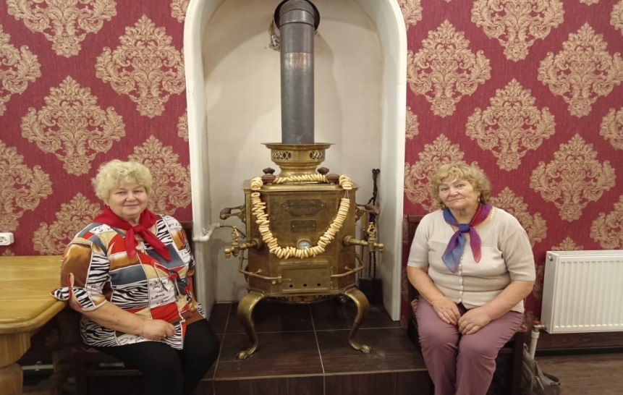
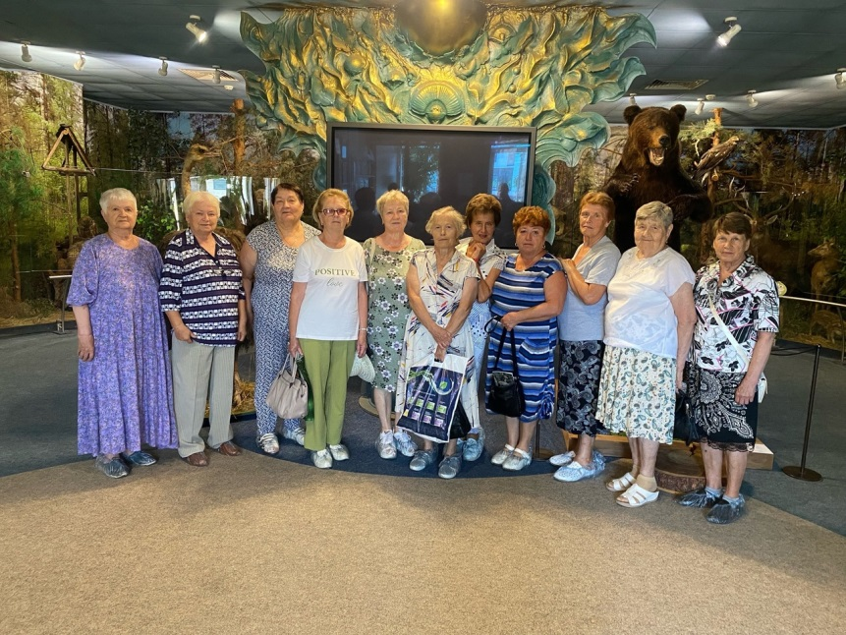
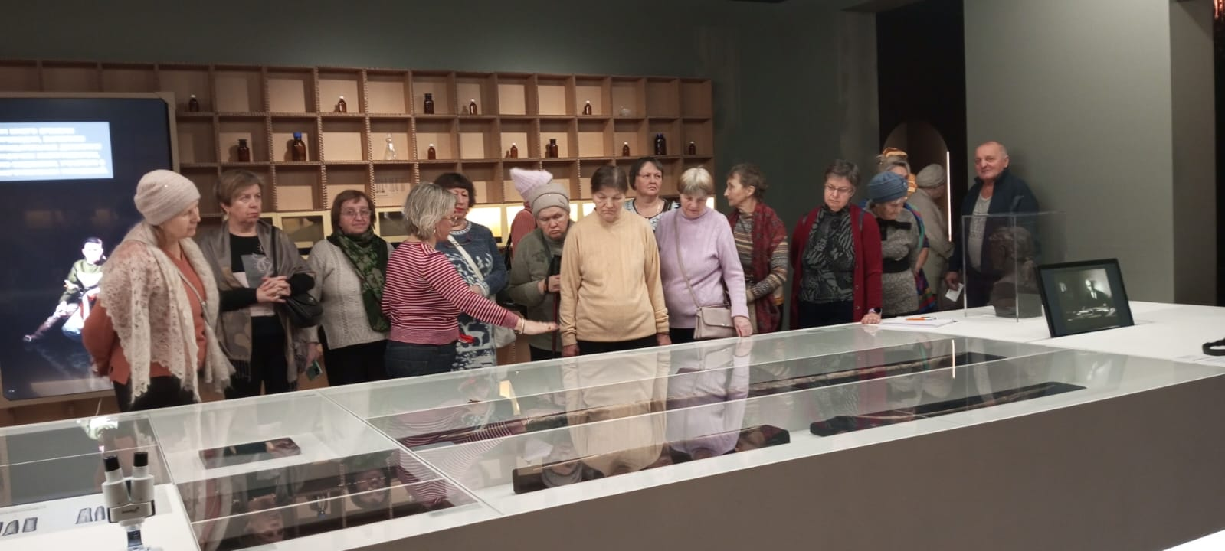
КУЛЬТУРНО - ПОЗНАВАТЕЛЬНОЕ
Вид туризма связан с удовлетворением потребностей людей в познании обычаев, быта. Приобщение к культурам и достижениям других народов, экскурсии в краеведческие музеи, осмотр достопримечательностей по родному краю
Проект «Туризм как терапия»

Slide 9
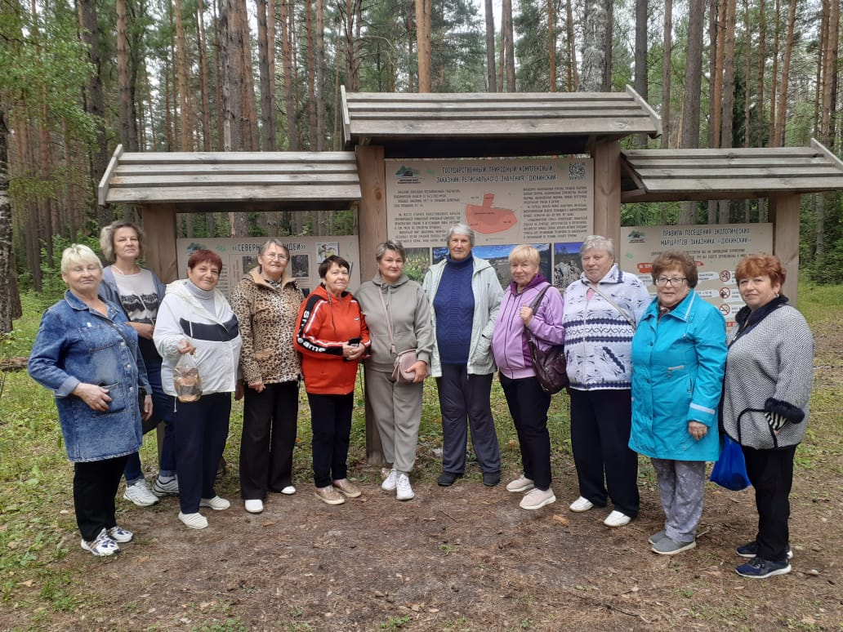
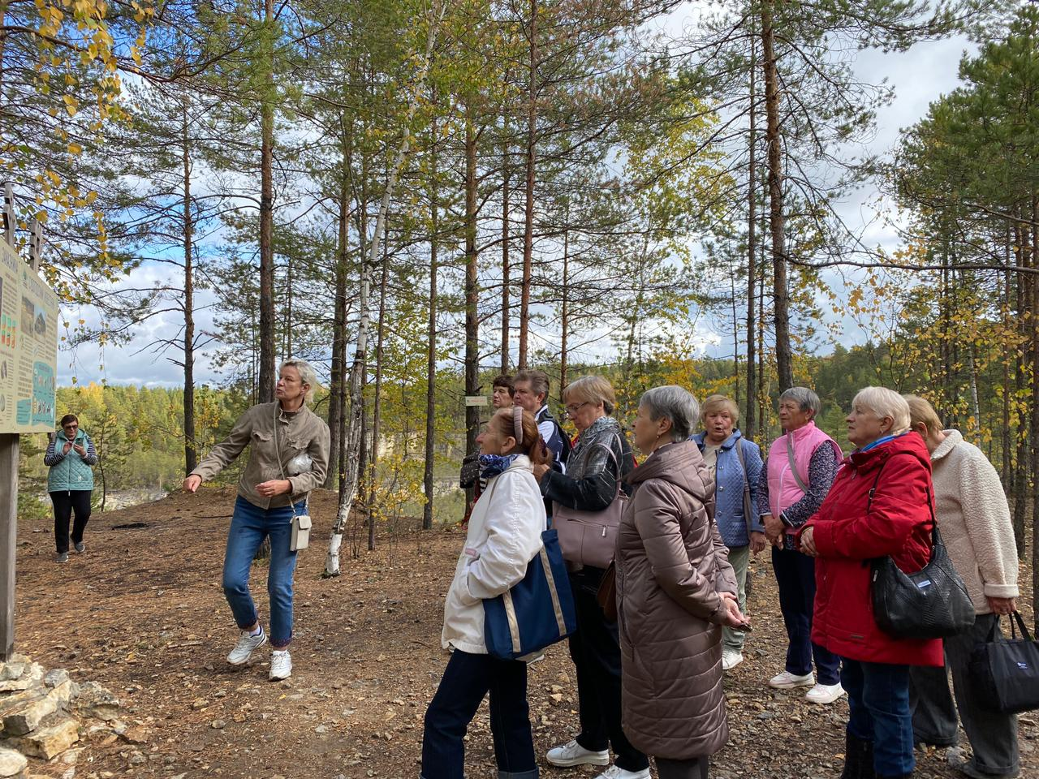
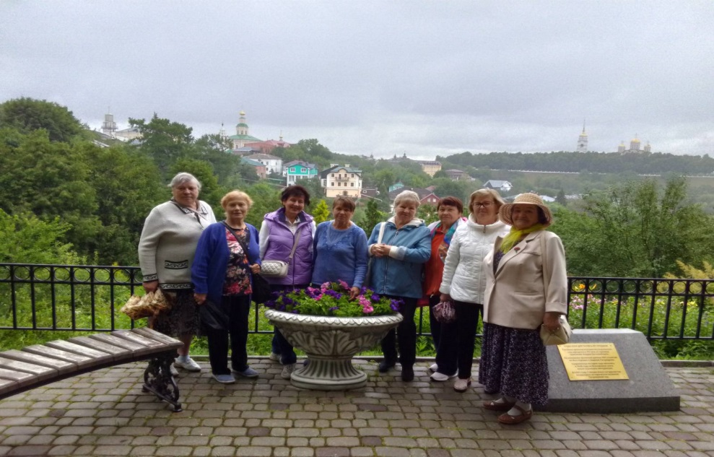
ЛЕЧЕБНО - ОЗДОРОВИТЕЛЬНОЕ
Вид туризма имеет несколько разновидностей, которые определяются различием природных средств воздействия на человеческий организм. К лечебно-оздоровительному туризму относятся пешие прогулки на природе – «Дюкинский карьер», посещение парков «Патриаршие сады»
Проект «Туризм как терапия»

Slide 10
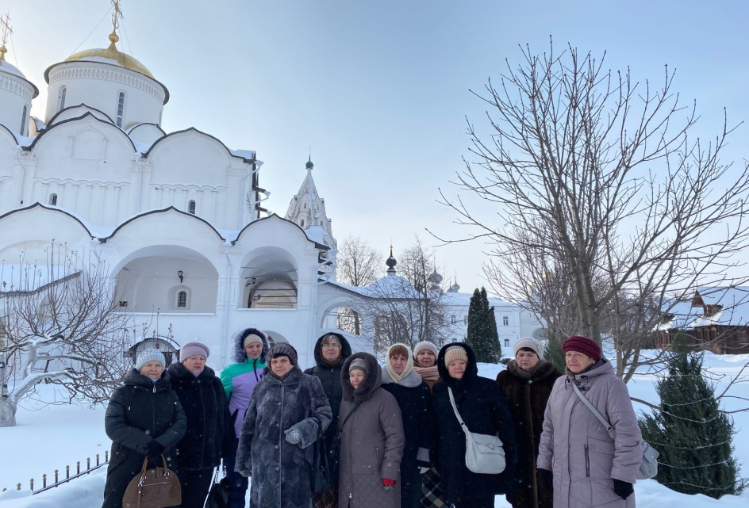
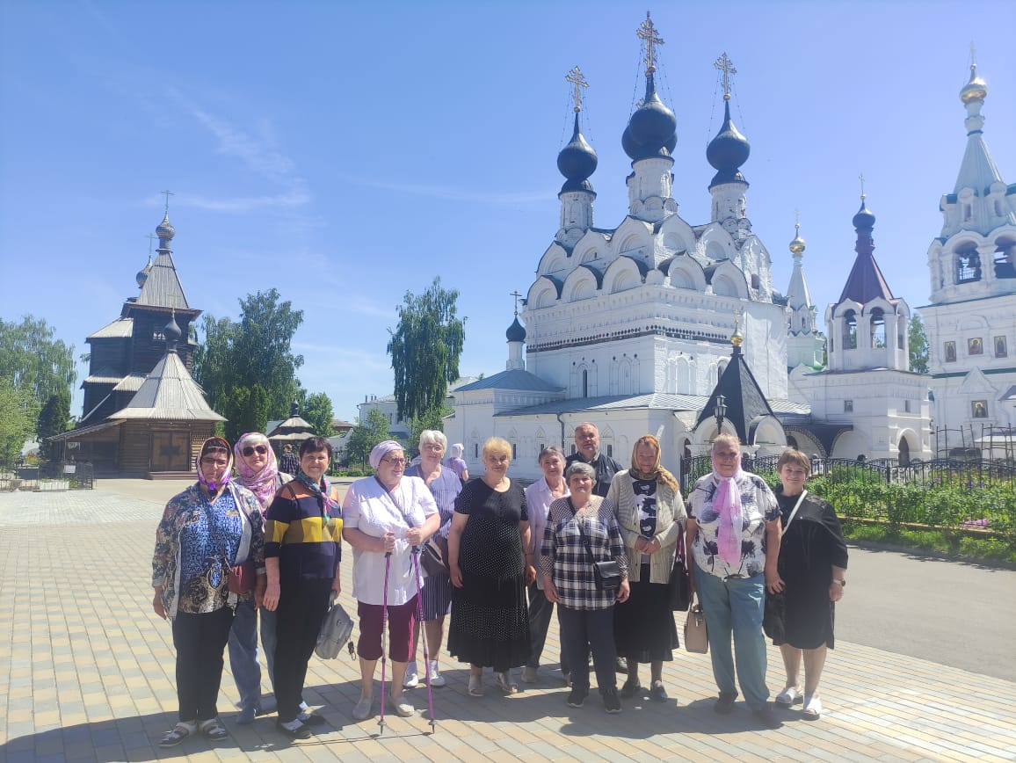
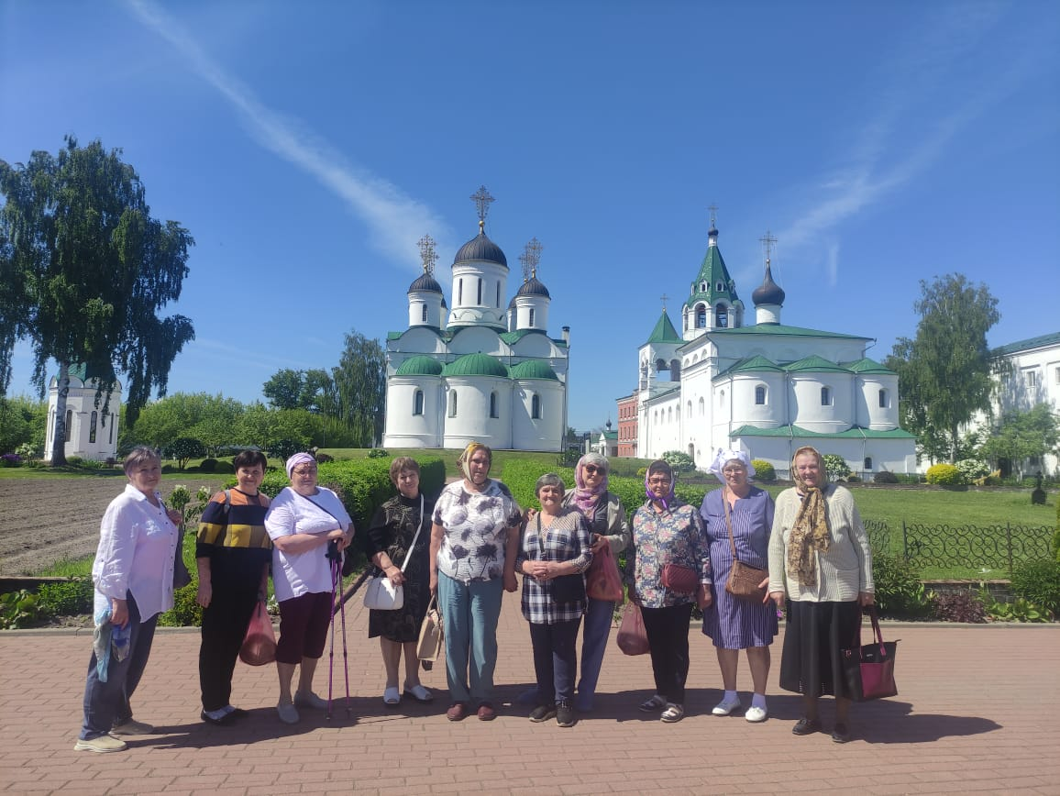
ПРАВОСЛАВНЫЙ
Вид туризма предусматривает посещение православных храмов, монастырей.
Проект «Туризм как терапия»

Slide 11
МЕХАНИЗМ РЕАЛИЗАЦИИ
1.Организационный:
изучение потребностей клиентов, заинтересованных в посещении экскурсий;
разработка занятий в рамках программы;
распространение буклетов среди граждан пожилого возраста и инвалидов о работе программы «Социальный туризм для пожилых».
2. Практический:
размещение информации о проводимых экскурсиях, мероприятиях на официальном сайте Учреждения, на страницах в социальных сетях «Вконтакте»,«Однокласниках»;
организация и проведение мероприятий в соответствии с программой;
контроль за реализацией мероприятий программы.
3. Аналитический:
анализ результатов деятельности по программе;
оценка качества проведенных мероприятий в рамках данной программы посредством мониторинга анкет обратной связи;
корректировка содержания Программы в соответствии с результатами оценки.
Проект «Туризм как терапия»

Slide 12
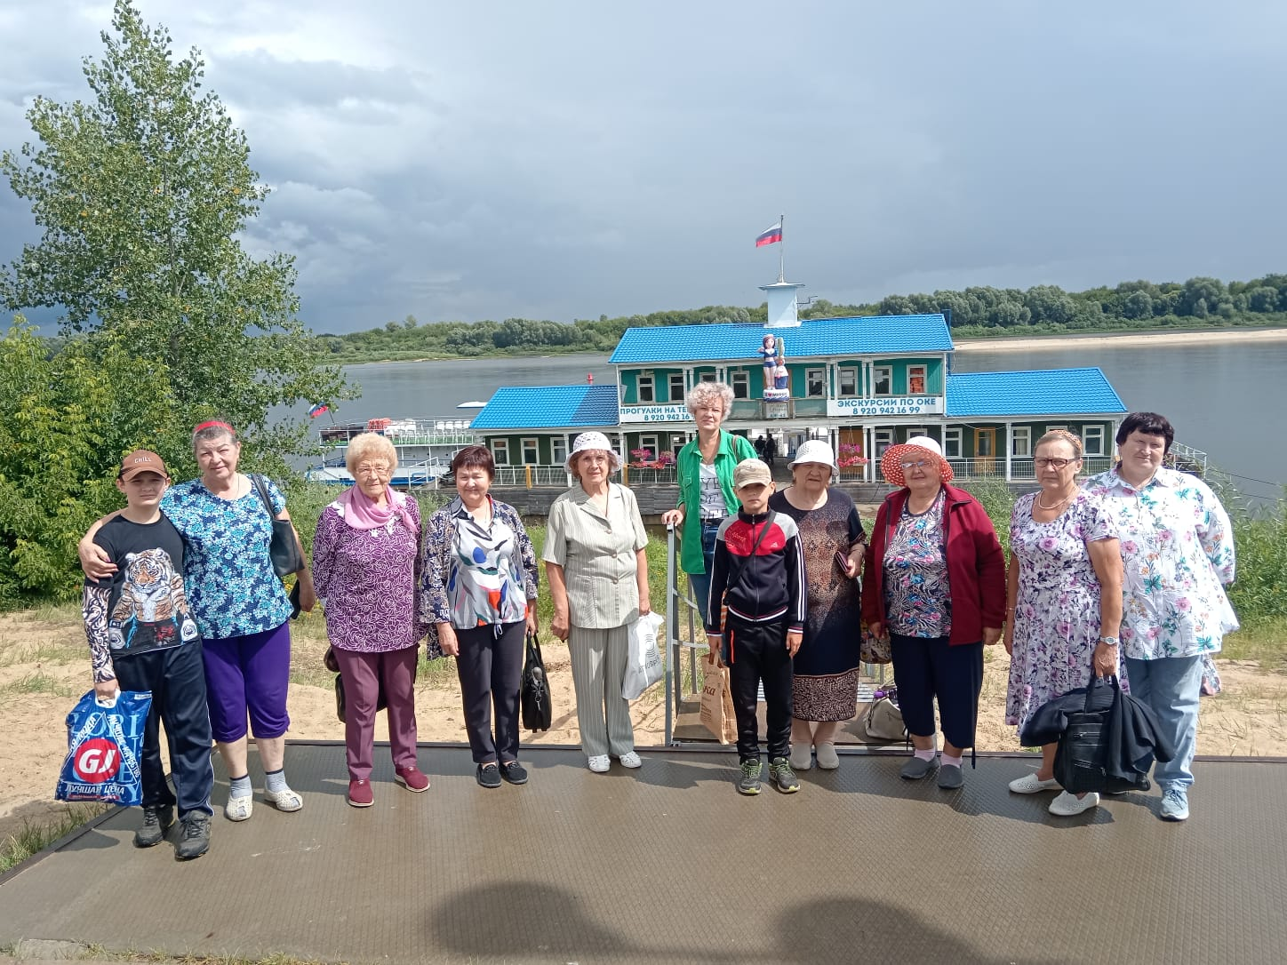
РАЗВИТИЕ И ДАЛЬНЕЙШАЯ РЕАЛИЗАЦИЯ ПРОЕКТА
Развитие социального туризма, разработка туристских программ, с учетом их доступности для пожилых людей и инвалидов с дополнительными потребностями позволяет создать равные возможности для осуществления их права на отдых, приобщения к культурным ценностям и открытию новых граней своей самореализации. Целью таких программ является развитие интереса к истории родного края, знакомство с природными, историческими, православными и культурными, а также продление активного долголетия представителей старшего поколения. Наше учреждение предоставляет им такую возможность и мотивирует к дальнейшему развитию.
Проект «Туризм как терапия»

